Slide 1
Service en ligne orientation
Comment demander sa voie d’orientation après la 3e ?
Dialogue avec le conseil de classe

Slide 2
Se connecter au service en ligne Orientation
Compatible avec tous types de supports, tablettes, smartphones, ordinateurs
Accès avec l’adresse unique teleservices.education.gouv.fr

Slide 3
Se connecter au service en ligne Orientation
Le compte du représentant légal permet de formuler les choix et de prendre connaissance de l’avis du conseil de classe.
Le compte de l’élève permet de lire ce que le représentant légal a complété.

Slide 4
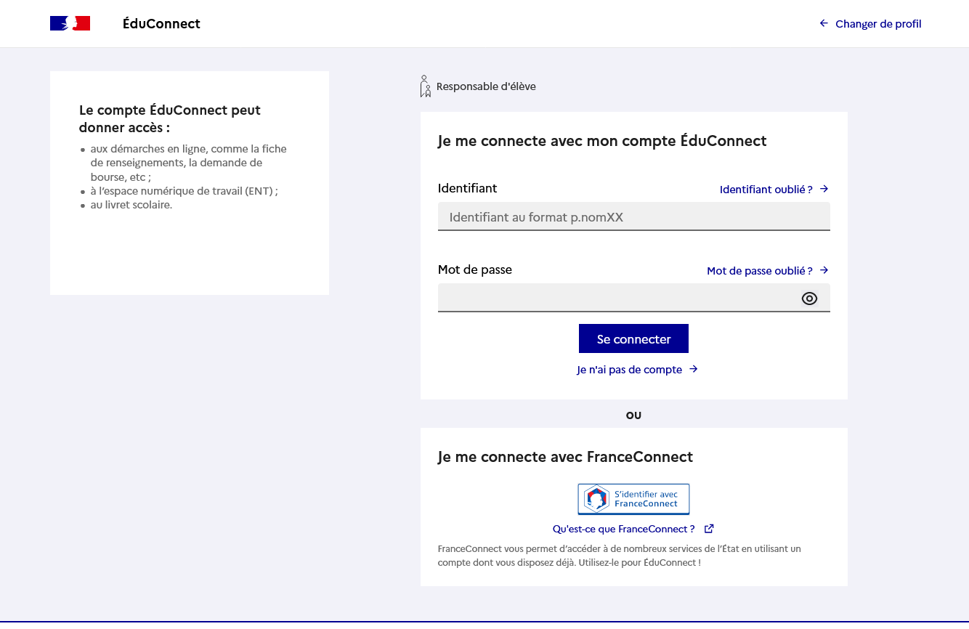
Se connecter au service en ligne Orientation
Se connecter avec mon compte ÉduConnect, l’identifiant et le mot de passe transmis par le chef d’établissement.

Slide 5
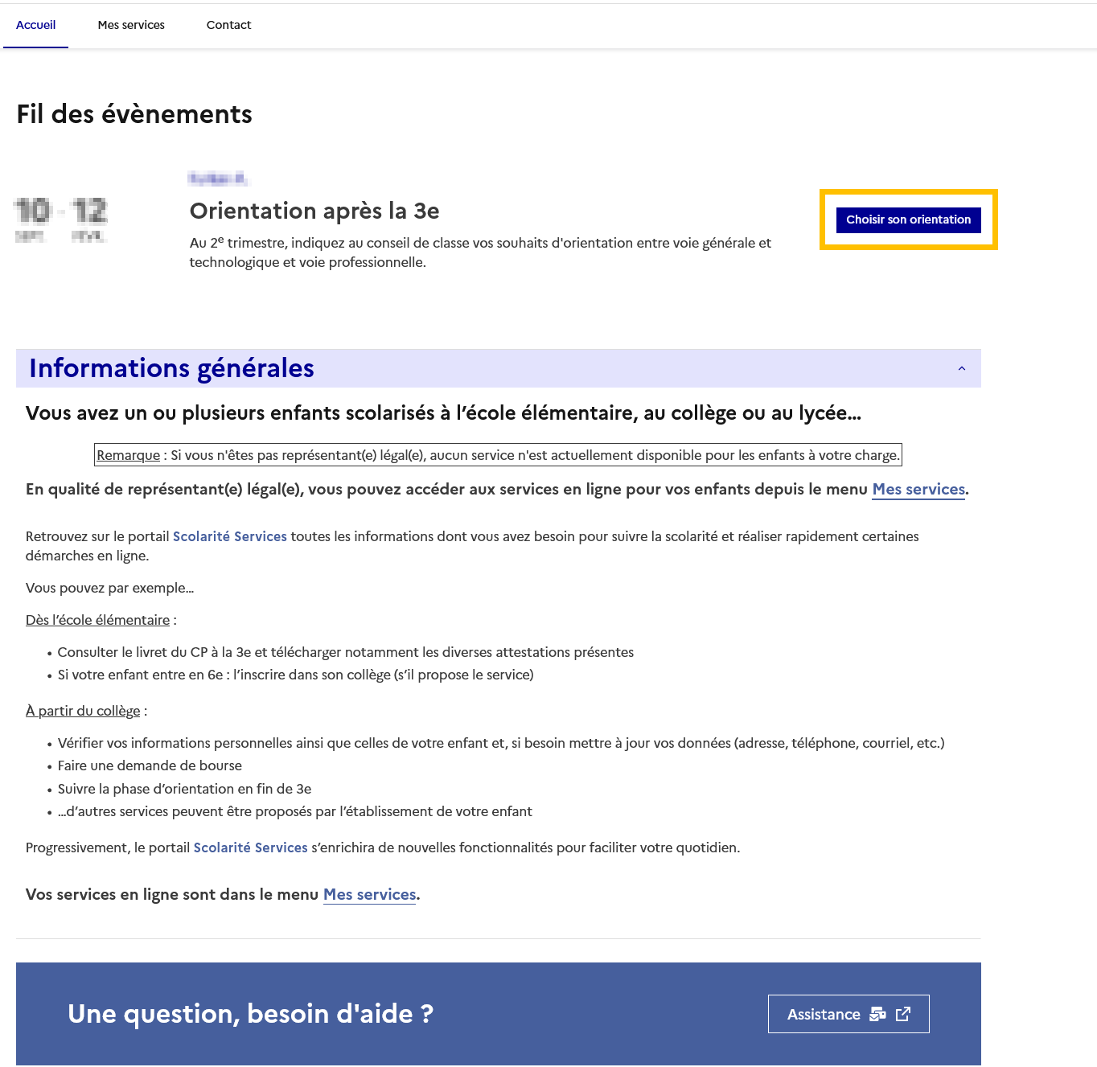
Se connecter au service en ligne Orientation
Le Fil des événements indique l’action à faire.
Accès aux services en ligne dans le menu Mes services.

Slide 6
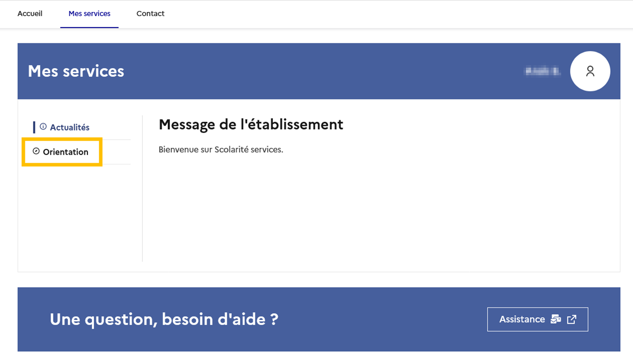
Se connecter au service en ligne Orientation
Sur la page d’accueil de Scolarité services choisir Orientation à partir de la date indiquée par le chef d’établissement.

Slide 7
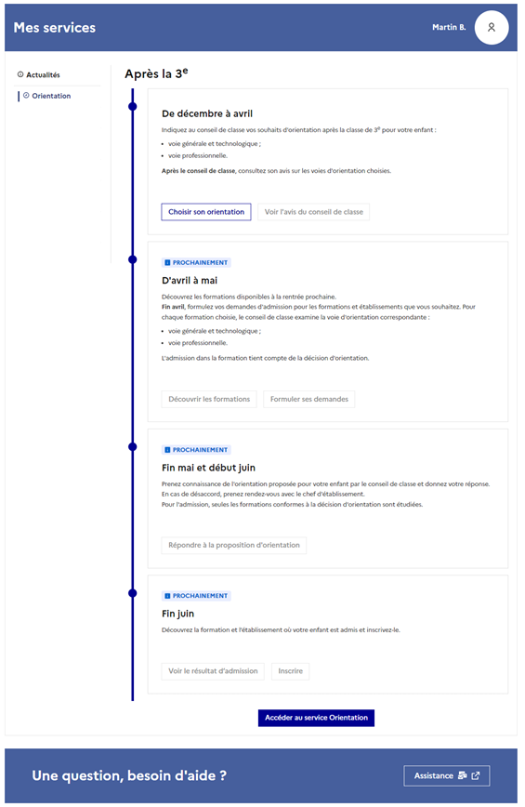
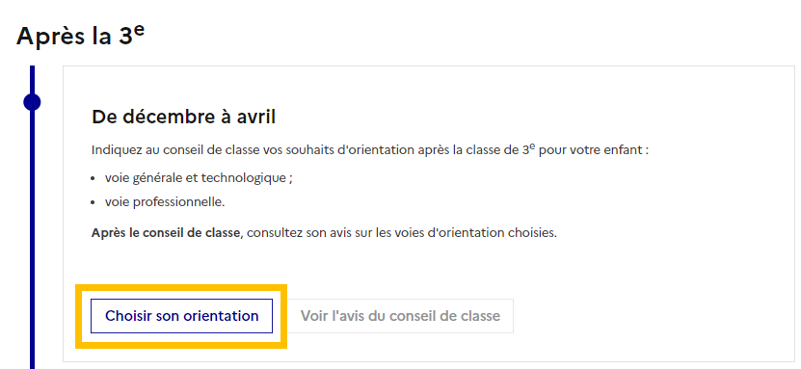
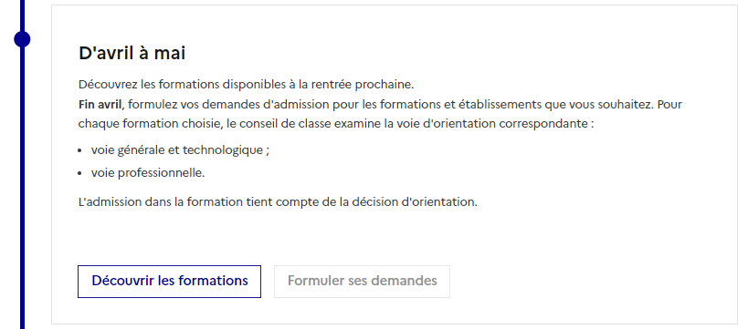
Se connecter au service en ligne Orientation
le calendrier permet de voir toutes les étapes de l’orientation après la 3e.
Le bouton activé correspond à l’action à faire.

Slide 8
Demander sa voie d’orientation après la 3e
Dialogue avec le conseil de classe

Slide 9
Demander sa voie d’orientation après la 3e
Un seul des représentants légaux de l’élève peut faire la saisie des choix d’orientation. L’un ou l’autre des représentants légaux pourra voir l’avis du conseil de classe sur les voies d’orientation choisies. En cas de difficulté les responsables légaux peuvent s’adresser au chef d’établissement.

Slide 10
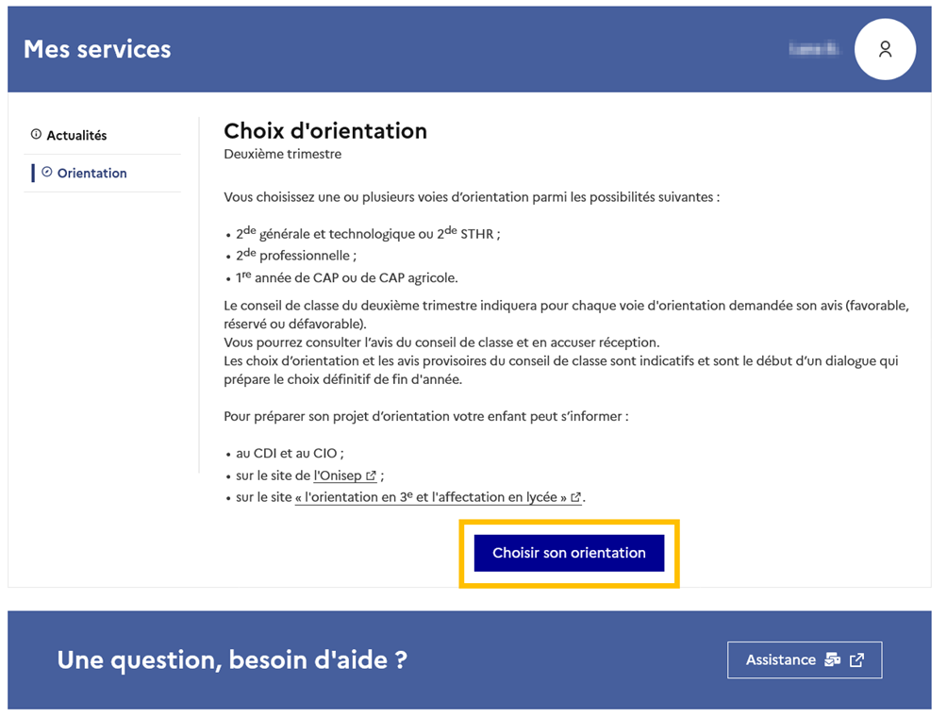
Demander sa voie d’orientation après la 3e
La démarche pour choisir son orientation est présentée avec des conseils pour s’informer sur les établissements et les formations envisagées après la 3e.

Slide 11
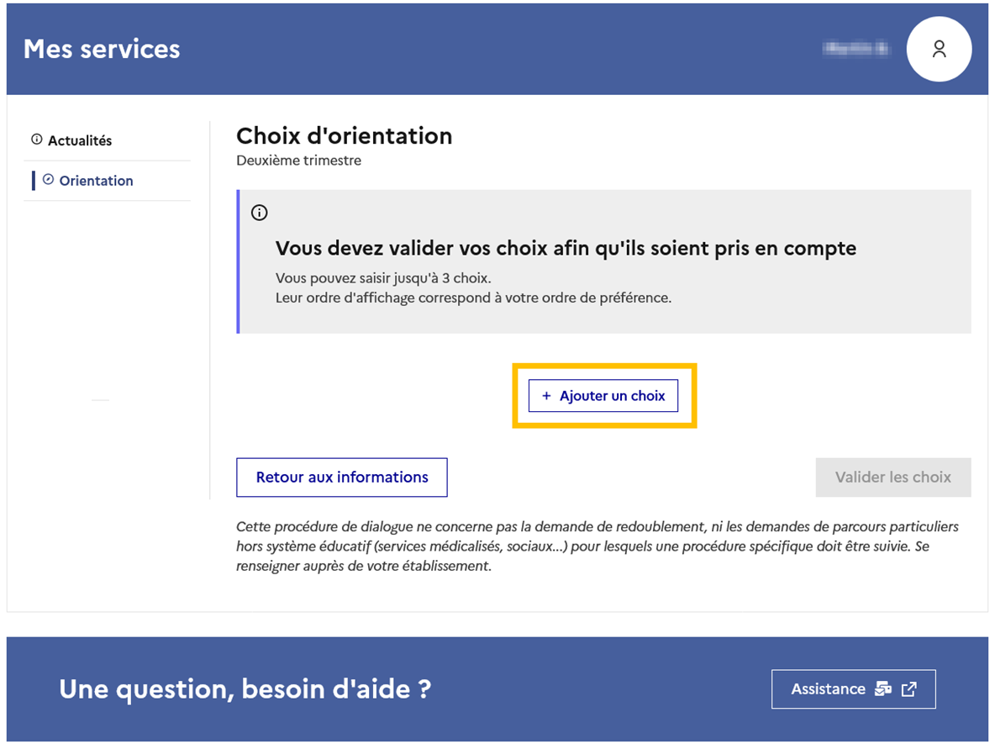
Demander sa voie d’orientation après la 3e
Le bouton + Ajouter un choix ouvre une pop-up qui permet la sélection d’une voie d’orientation.

Slide 12
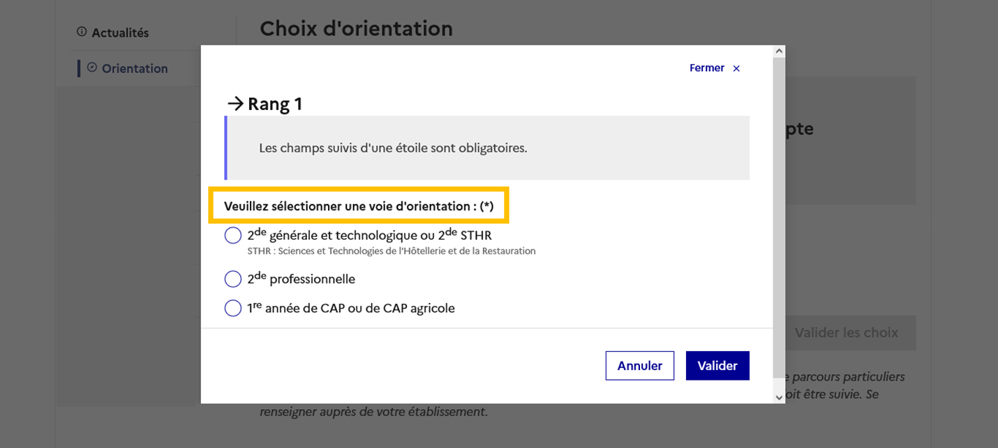
Demander sa voie d’orientation après la 3e
La sélection d’une voie se fait dans l’ordre de préférence, il est possible de modifier les choix jusqu’à la fermeture du service en ligne Orientation à la date indiquée par le chef d’établissement.

Slide 13
Valider les demandes d’orientation

Slide 14
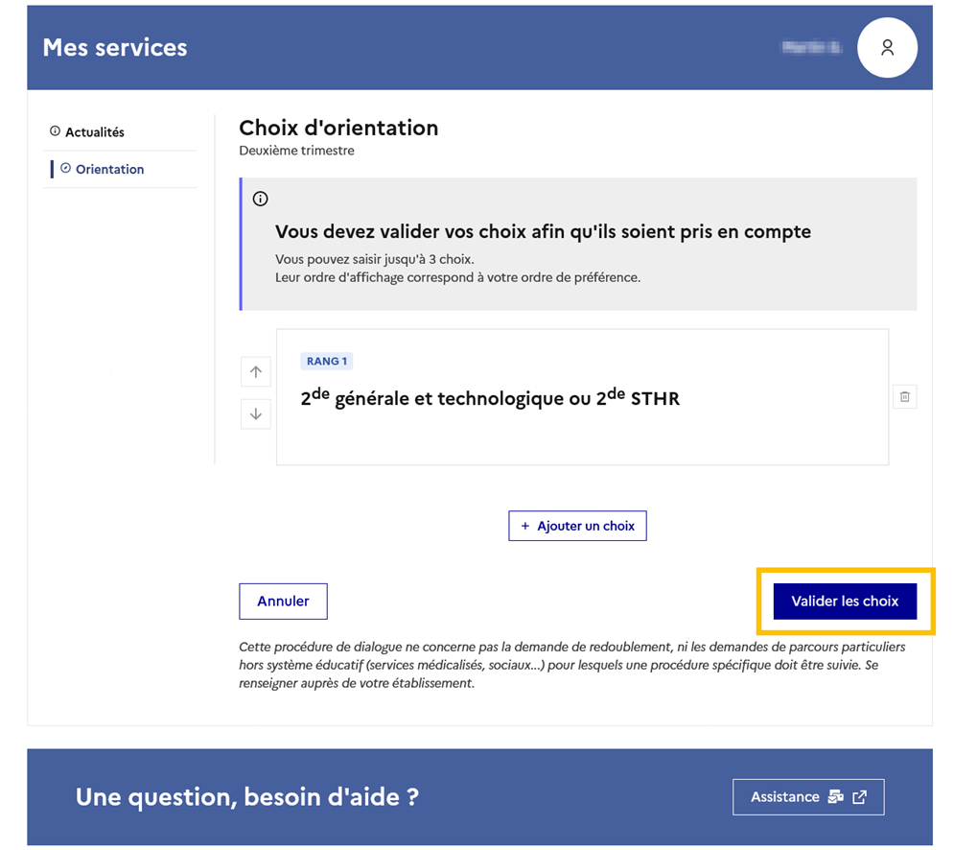
Valider les demandes d’orientation
Les choix validés sont envoyés automatiquement à l’établissement pour le conseil de classe.

Slide 15
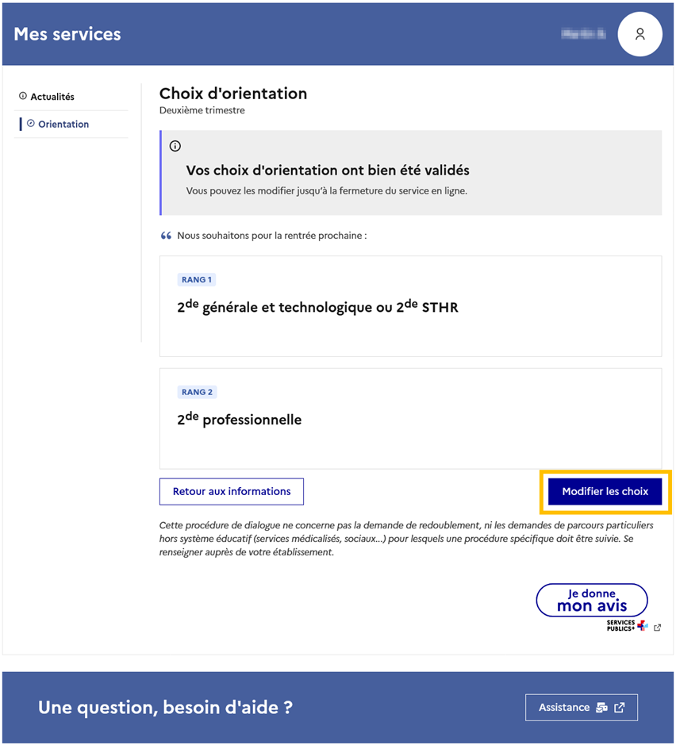
Valider les demandes d’orientation
Un courriel avec le récapitulatif des choix validés est transmis à chaque représentant légal.
Les choix peuvent être modifiés jusqu’à la fermeture du service.

Slide 16
Voir l’avis du conseil de classe

Slide 17
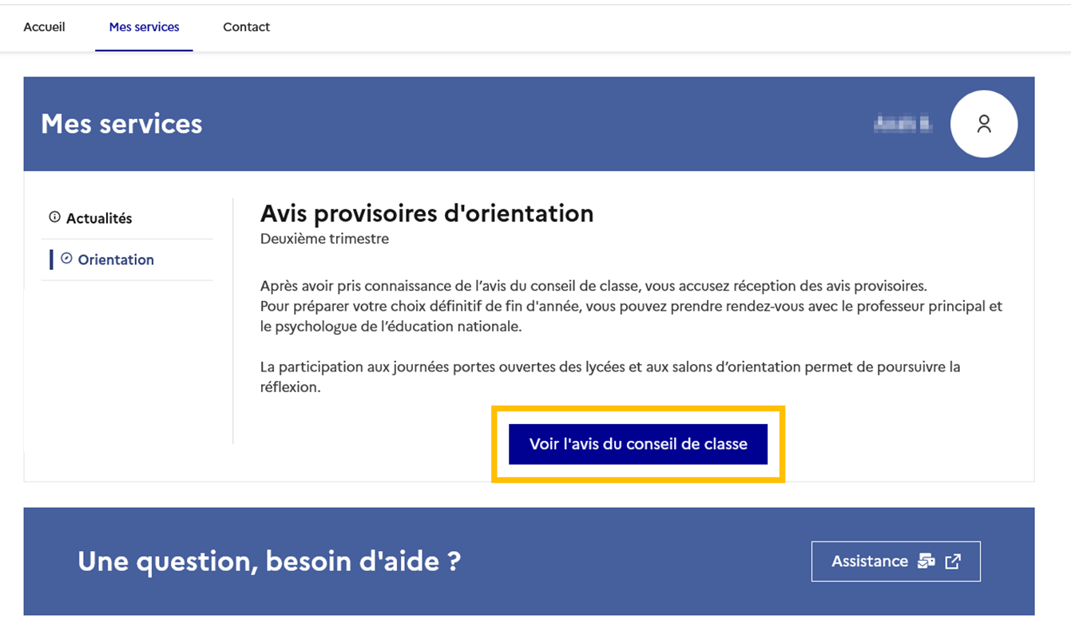
Voir l’avis du conseil de classe
L’un ou l’autre des représentants légaux peut voir l’avis du conseil de classe.

Slide 18
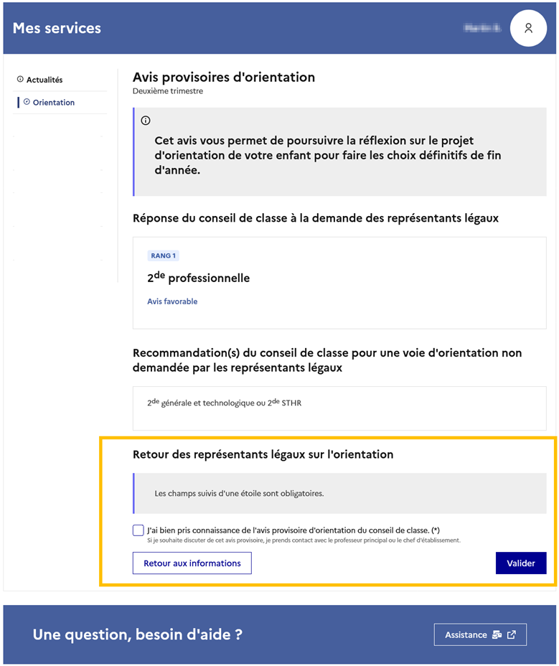
Voir l’avis du conseil de classe
Indiquez au conseil de classe que vous avez bien pris connaissance de son avis et recommandation.
Si vous souhaitez discuter de cet avis provisoire, prenez contact avec le professeur principal.

